Slide 1
고고학 자료 통계분석
Week 3 : 기초 통계(2)
숭실대학교 사학과 석사과정 1학기
주 찬 혁

Slide 2
계획
주차 | 제목 | 내용
1 | Intro | 소개, R 설치
2 | 기초 통계(1) | 모집단과 표본, 기술통계량
3 | 기초 통계(2) | 변수의 종류, 가설과 검정, 오류, 분석절차
4 | 전처리 | 데이터 전처리
5 | 시각화 | 다양한 종류의 그래프
6 | 검정 | t-검정, Chi-square 검정, Median Polish
7 | 회귀분석 | 선형회귀, 다중선형회귀, 로지스틱회귀
8 | 군집분석 | K-means,
9 | 판별분석 | DA, MDA
10 | 주성분분석 | PCA

Slide 3
복습
모집단과 표본이 무엇인지 안다.
고고학적 맥락을 살피면서 통계분석을 해야 한다.
기술통계량이 무엇인지 안다.
R로 기술통계량을 산출할 수 있다.

Slide 4
변수의 종류
수량적 특성에 따른 분류
- 질적 변수, 양적 변수
자료의 특성에 따른 분류
- 범주형 변수, 연속형 변수
자료의 상관관계에 따른 분류
독립변수, 종속변수
*변수의 종류에 따라 데이터 수집, 분석 방법 등이 설정됨

Slide 5
수량적 특성에 따른 분류
질적 변수, 양적 변수
질적 변수 (Qualitative Variable) | 서열 질적 변수 (Ordered-Qualitative Variable)
 | 비서열 질적 변수 (Unordered-Qualitative Variable)
양적 변수 (Quantitative Variable) | 연속형 변수 (Continuous Variable)
 | 비연속형 변수 (UnContinuous Variable)

Slide 6
질적 변수
서열 질적 변수
비서열 질적 변수
조사요원별 자격기준
조사단장
책임조사원
조사원
준조사원
보조원
학위
박사
석사
학사
성별
남성 | 여성
삼국
고구려 | 백제 | 신라
반려동물 종류
개 | 고양이 | 앵무새 | 뱀 | 물고기 | 거북이
신라 골품제
성골
진골
6두품
…
석기 종류
주먹도끼 | 긁개 | 찌르개 | …
6세기 이후 신라 묘제
횡혈식석실분
석관묘, 석곽묘
모든 구성요소가 평등
구성 요소 사이에
위계(서열)가 존재

Slide 7
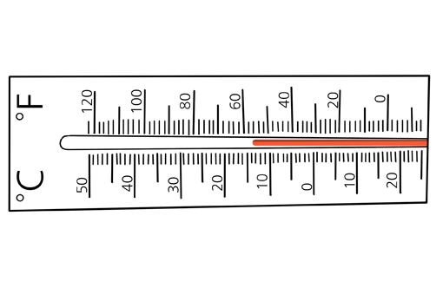
양적 변수
연속형 변수
비연속형 변수
키
190cm ~
180~189cm
170~179cm
160~169cm
150~159cm
…
나이
60대 ~
50대
40대
30대
20대
10대
손가락 개수
10개
아파트 층수
15층
A유적의 유물 출토량
토기 | 석기 | 청동기 | 철기 | 불상 | 인골
10개 | 5개 | 1개 | 1개 | 2기 | 1구
온도
수로 표현되고
구성요소가 연속됨
정수로 표현되고
셀 수 있음
*순서는 위계가 아님

Slide 8
자료의 특성에 따른 분류
범주형 변수, 연속형 변수
범주형 변수=이산형 변수 (Categorical Variable = Discrete Variable) | 명목 변수 (Nominal Variable)
 | 순위 변수 (Ordinal Variable)
연속형 변수 (Continuous Variable) | 간격 변수 (Interval Variable)
 | 비율 변수 (Ratio Variable)

Slide 9
범주형 변수
질적변수, 비연속형 변수 포함 / 모든 구성요소는 구분됨
명목형 변수
순위 변수
토기 돌대 유무
있음 | 없음
주거지 형태
장방형 | 방형 | 원형
성적
A
B
C
D
F
학위
박사
석사
학사
6세기 이후 신라 묘제
횡혈식석실분
석관묘, 석곽묘
형식분류
1 | 2 | 3 | 4
*숫자는 크기의 성질이 없음
A유적 출토 유물
토기 | 석기 | 청동기 | 철기 | 불상 | 인골
묘제
석실묘 | 석곽묘 | 석관묘 | 목곽묘 | 목관묘 | …
명목형 변수에 위계(순위)를 부여하여
순위 변수로 사용할 수 있음(반대도 O)
구성요소가 범주에 속해지고 이름이 부여됨

Slide 10
연속형 변수
비율 변수
간격 변수
키
190cm ~
180~189cm
170~179cm
160~169cm
150~159cm
…
나이
60대 ~
50대
40대
30대
20대
10대
온도
0과의 비율이 의미 있음
0과의 비율이 의미 없음
Tip : 0은 절대적
Tip : 0은 인간이 임의적으로 부여한 존재

Slide 11
자료의 상관관계에 따른 분류
독립변수, 종속변수
독립변수(Independent Variable)
종속변수(Dependent Variable)

Slide 12
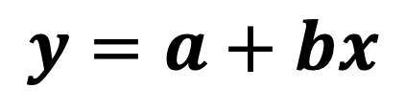
자료의 상관관계에 따른 분류
Feature Number | Excavation istitute | BP | Error | From | To | Median | Type
Proto-three Kingdoms~Three Kingdoms 4 | Hanbaek Cultural Property Research Institute | 1730 | 40 | 220 | 405 | 309 | 마한
마-A-26 | Hanbaek Cultural Property Research Institute | 1590 | 30 | 406 | 542 | 480 | 마한
마-A-28 | Hanbaek Cultural Property Research Institute | 1650 | 30 | 264 | 533 | 398 | 마한
마-A-36 | Hanbaek Cultural Property Research Institute | 1630 | 30 | 346 | 536 | 418 | 마한
마-A-63 | Hanbaek Cultural Property Research Institute | 1700 | 30 | 253 | 406 | 348 | 마한
마-A Pottery | Hanbaek Cultural Property Research Institute | 1860 | 40 | 64 | 243 | 156 | 마한
$$y=a+bx$$
독립변수
종속변수
x -> 독립변수 / y -> 종속변수
x에 b만큼 변화가 가해지면
y는 그 영향으로 인해 변함
독립변수 : 다른 변수에 영향을 주는 변수
- 연구자가 조절하는 대상
종속변수 : 다른 변수에게 영향을 받는 변수
- 연구자가 알고 싶은 대상

Slide 13
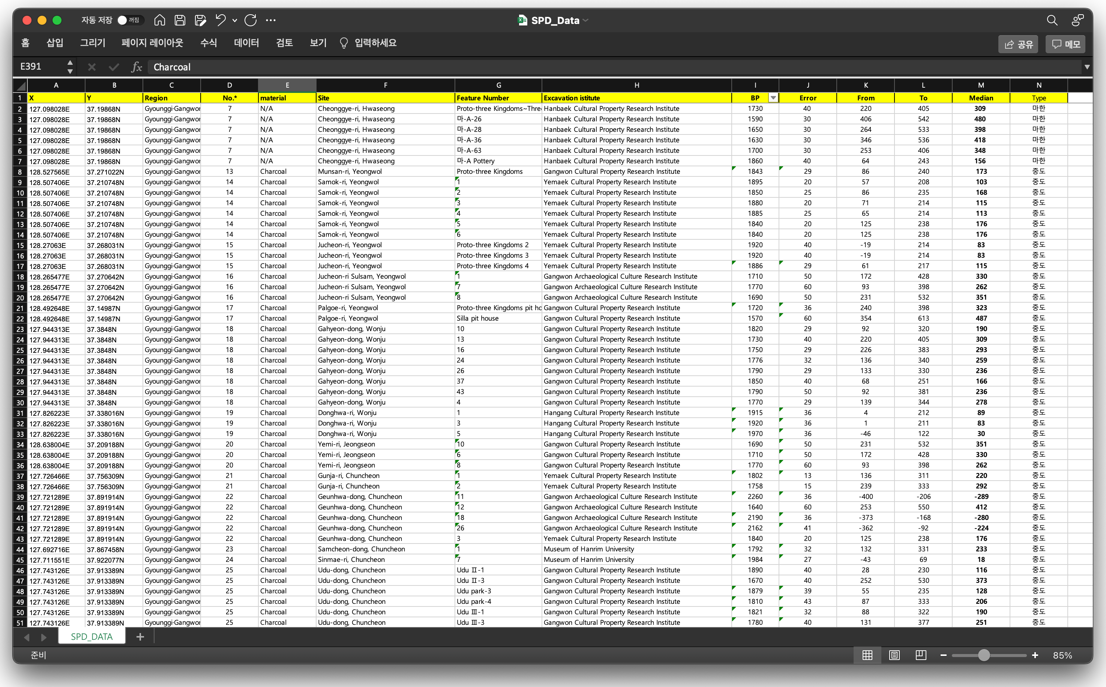
출처 : 박지영(2017) 편집

Slide 14
R의 자료형
숫자형(Numeric) | 논리형(Logical)
문자형(Character) | 팩터형(Factor)

Slide 15
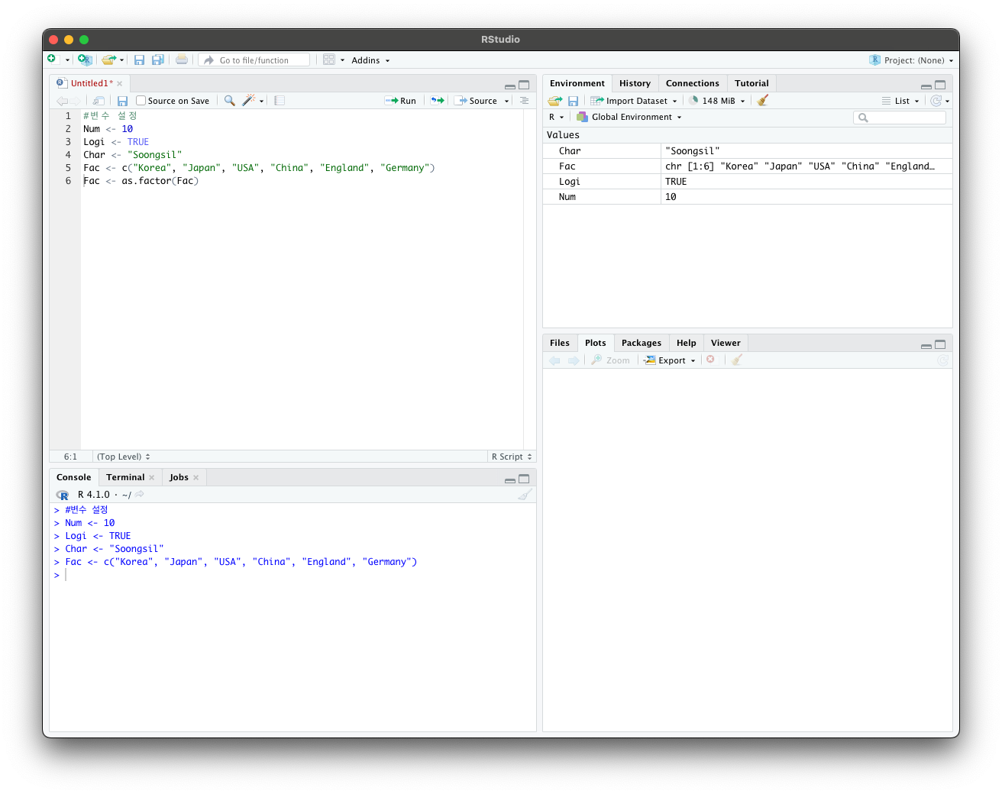
R의 자료형
as.numeric(변수)
as.logical(변수)
as.character(변수명)
as.facter(변수명)
> as.ㅁㅁㅁ의 자료형으로 변환

Slide 16
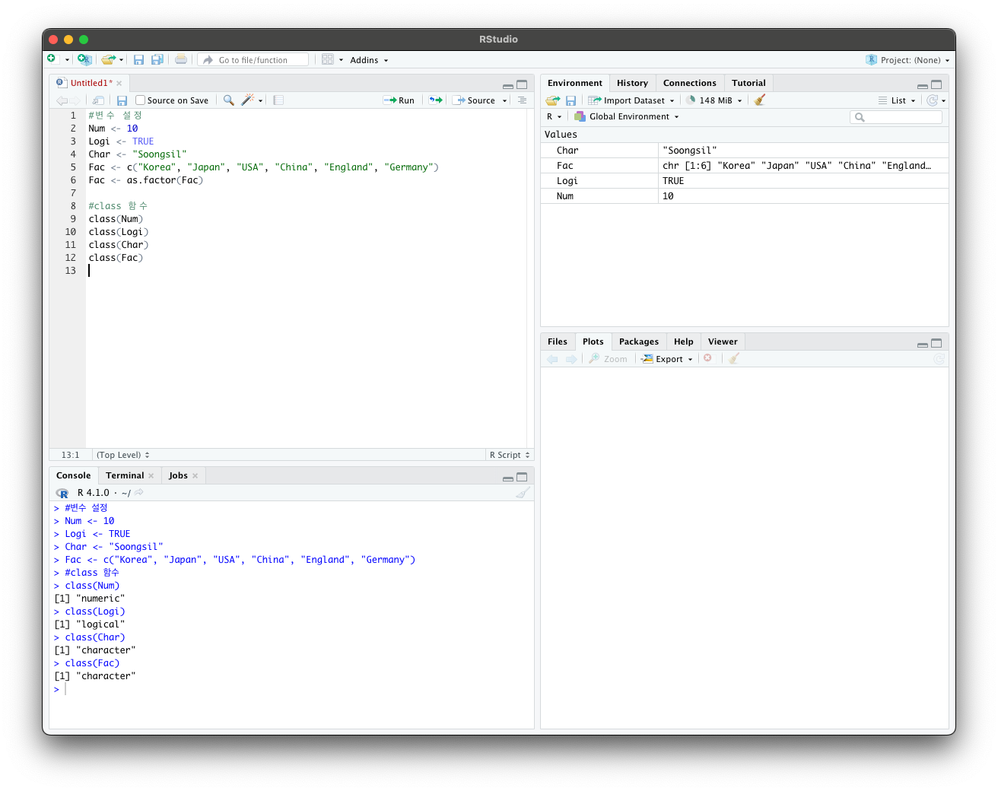
R의 자료형
*class
: 자료형 출력

Slide 17
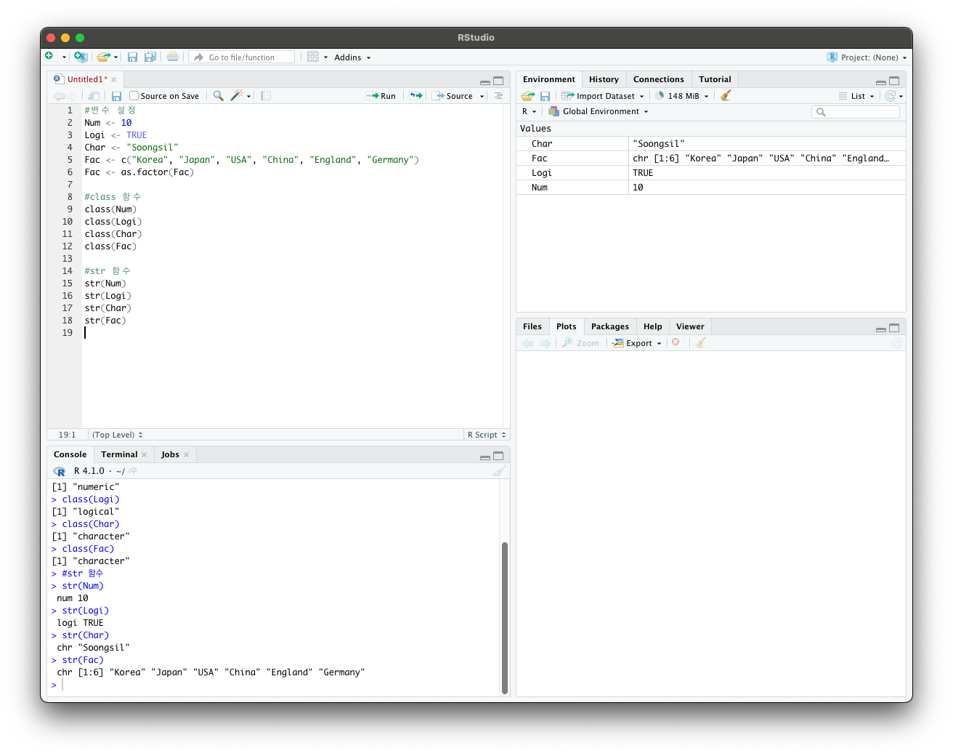
R의 자료형
*str
: 자료형과 구성요소 출력

Slide 18

가설과 검정 그리고 오류
가설
귀무가설(영가설, $H_{0}$)
대립가설(대안가설, $H_{1}$)
검정
- 채택(Accept)할 것인가?, 기각(Reject)할 것인가?
오류
1종 오류
2종 오류

Slide 19
가설과 검정
모든 것은 참 아니면 거짓이라는 전제
한 명제에 대한 가설을 세우고, 이 가설이 거짓임을 증명하여 명제가 참임을 증명(검정) -> 다양한 검정 방법은 6주차에…
여기서 처음 세워지는 가설이 귀무가설(영가설), 이에 반대되는 가설이 대립가설(대안가설)

Slide 20
가설과 검정
귀무가설 : 참
대안가설 기각
귀무가설 채택
귀무가설 설정
증명(검정)
원하는 상황
귀무가설 : 거짓
대안가설 채택
귀무가설 기각

Slide 21
가설과 검정
연구자 왈 : 나이에 따라 묘제가 다른 것 같아!
귀무가설이 참
나이에 따라 묘제는 다르지 않다.
귀무가설 : 나이에 따라 묘제는 다르지 않다.
증명(검정)
귀무가설이 거짓
나이에 따라 묘제는 다르다.

Slide 22
오류
어느 가설 검정도 100% 확실하지 않음에 따라 오류가 발생
1종 오류 : 귀무가설이 참인데 기각
2종 오류 : 귀무가설이 거짓인데 채택

Slide 23
오류
*1종 오류와 2종 오류의 가능성은 항상 존재함
어떤 오류를 줄일지는 상황에 따라 판단
연구 주제 : 나이에 따라 묘제가 다르다.
- 귀무가설 : 나이에 따라 묘제가 다르지 않다.
- 대립가설 : 나이에 따라 묘제가 다르다.
1종 오류
- 실제 : 나이에 따라 묘제가 다르지 않음
- 검정결과 : 나이에 따라 묘제가 다름
-> 없는 현상을 있다고 하는 것
2종 오류
- 실제 : 나이에 따라 묘제가 다름
- 검정결과 : 나이에 따라 묘제가 다르지 않음
-> 있는 현상을 없다고 하는 것

Slide 24
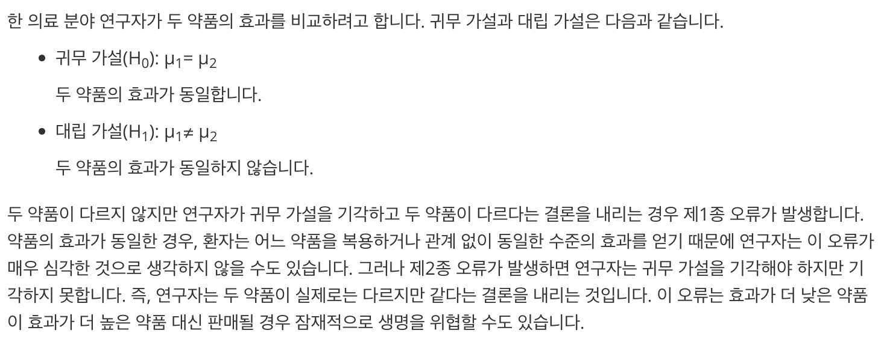
오류
출처 : https://support.minitab.com/
*각 오류의 위험성을 인지하고
상황에 맞게 적절히 조정해야함

Slide 25
분석 절차
확증적 데이터 분석
- 추론통계 : 검정, 신뢰구간 추정 등…
탐색적 데이터 분석
- 기술통계 : 기술통계량, 데이터 분포 등…

Slide 26
확증적 데이터 분석(Confirmatory Data Analysis, CDA)
연구 사전 조사
가설 설정
유의수준 설정
(인문사회 분야는 보통 95% 신뢰도)
측정도구 선정
(변수 설정)
결과 분석
&
논문, 보고서 작성
분석 수행
데이터 전처리
&
모델링
데이터 수집

Slide 27
탐색적 데이터 분석(Exploratory Data Analysis, CDA)
데이터 수집
기술통계, 시각화 등으로 탐색
유의미한 패턴 검출
결과 분석
&
논문, 보고서 작성

